Slide 1
Дело мастера боится

Slide 2
ПРОФЕССИЯ -основной род занятий, трудовой деятельности.
(Толковый словарь русского языка С.И. Ожегова)

Slide 3
Что и как
могут рассказать слова
о занятиях людей?

Slide 4
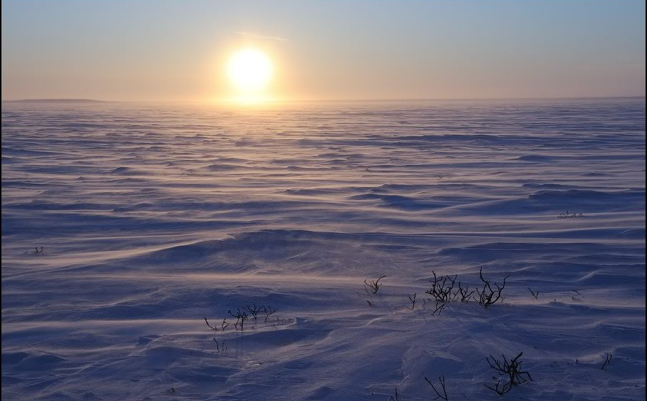

Slide 5
Что и как
могут рассказать слова
о занятиях людей?
с. 50

Slide 6
Задание к с. 50 Заполните таблицу:
Название недавно появившейся профессии
Название исчезнувшей профессии

Slide 7
Что и как
могут рассказать слова
о занятиях людей?
с. 54

Slide 8
Место для стикера
Задание к с. 54
Заполните таблицу:
Что объединяет КОНЮХА, КУЧЕРА, ИЗВОЗЧИКА, ЯМЩИКА?
С кем можно сравнить ИЗВОЗЧИКА?
С кем можно сравнить ЯМЩИКА?
Откуда произошло название слова ЯМЩИК?
2. Прочитайте текст в учебнике на с. 56 упр. 6 и, опираясь на информацию в таблице, определите, о ком идёт речь в тексте: об извозчике или ямщике? Докажите.

Slide 9
Перевозил грузы и людей
Извозчик
Ямщик
Перевозил почтовые отправления

Slide 10
Строитель
Водитель
Повар
Учитель
- строит
- водит
варит
учит

Slide 11
Место для стикера
Задание. Впишите вместо пропусков слова: ВОДОВОЗ, ГАЗЕТЧИК, ЛЕКАРЬ, КОСАРЬ, ПАХАРЬ, ТРУБОЧИСТ, ФОНАРЩИК.
……………. – тот, кто косит траву.
……………. – возчик, доставляющий воду.
……………. – уличный продавец газет.
……………. – рабочий, занимающийся чисткой дымоходов, печных труб.
……………. – человек, который пашет землю, землепашец.
……………. – рабочий, зажигающий уличные фонари и наблюдающий за их исправностью.
……………. – то же, что врач.
Какие способы объяснения значения слов использованы в этом задании? Докажите.

Slide 12
Что и как
могут рассказать слова
о занятиях людей?

Slide 13
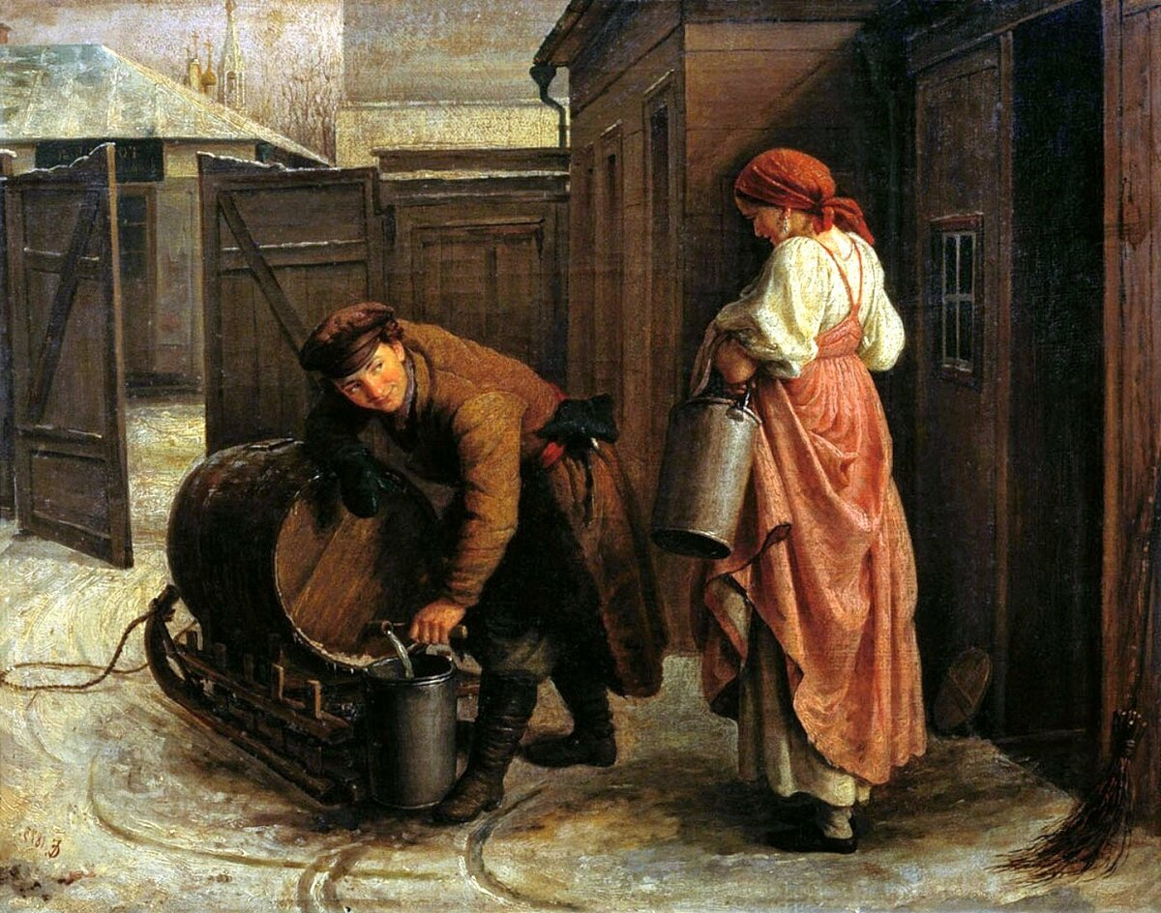
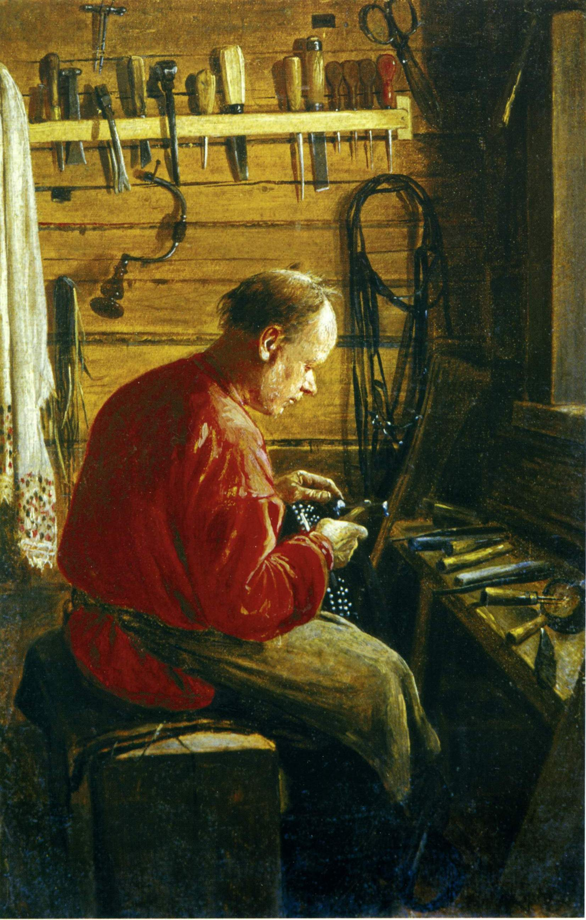
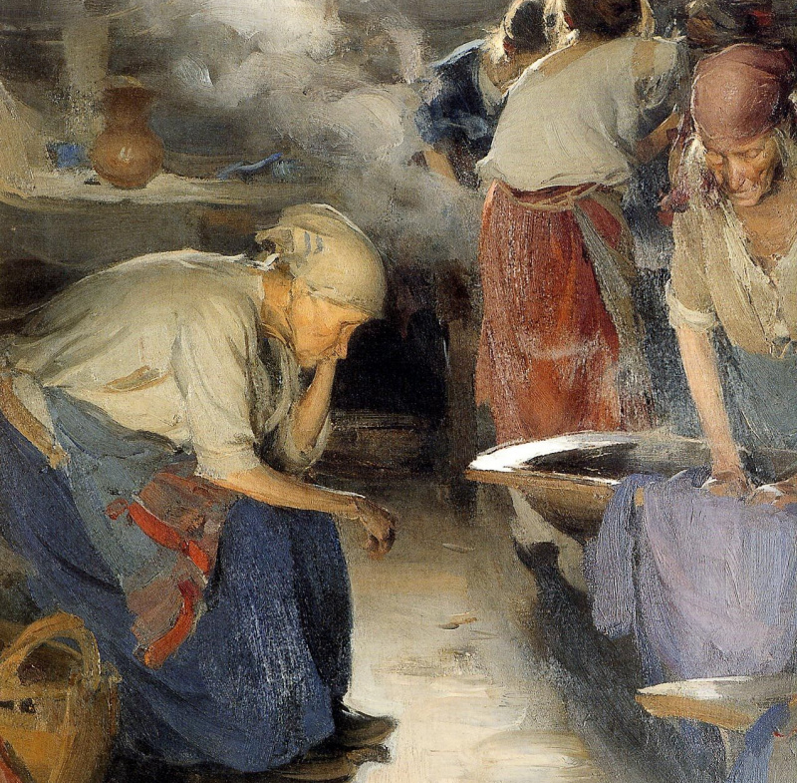
Ф.С. Журавлёв. Пряха
М.П.Клодт. Шорник
А.К. Архипов. Прачки
С.И. Грибков. Водовоз

Slide 14
